Slide 2
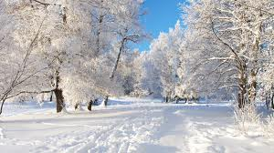
Зима в стихотворениях великих поэтов

Slide 3
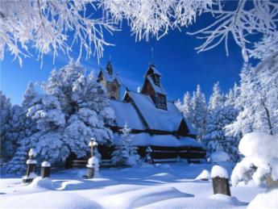
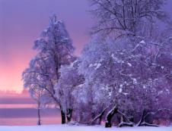
А.С. Пушкин
ЗИМНЕЕ УТРО
Мороз и солнце; день чудесный! Еще ты дремлешь, друг прелестный — Пора, красавица, проснись: Открой сомкнуты негой взоры Навстречу северной Авроры, Звездою севера явись!
Вечор, ты помнишь, вьюга злилась, На мутном небе мгла носилась; Луна, как бледное пятно, Сквозь тучи мрачные желтела, И ты печальная сидела — А нынче... погляди в окно…

Slide 4
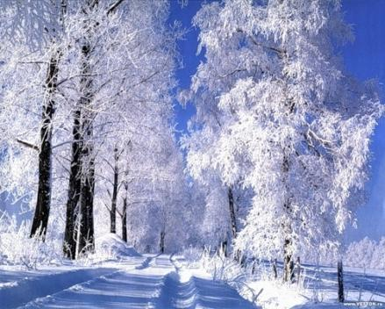
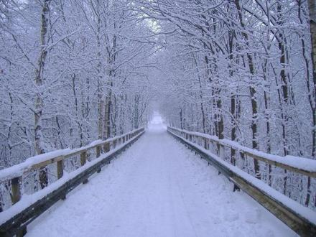
А.С. Пушкин
ЗИМНИЙ ВЕЧЕР
Буря мглою небо кроет, Вихри снежные крутя; То, как зверь, она завоет, То заплачет, как дитя, То по кровле обветшалой Вдруг соломой зашумит, То, как путник запоздалый, К нам в окошко застучит…

Slide 5
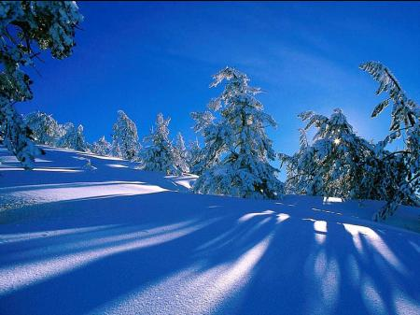
Божьи дни коротки, Солнце светит мало, — Вот пришли морозцы — И зима настала. Труженик-крестьянин Вытащил санишки, Снеговые горы Строят ребятишки. Уж давно крестьянин Ждал зимы и стужи, И избу соломой Он укрыл снаружи. Чтобы в избу ветер Не проник сквозь щели, Не надули б снега Вьюги и метели. Он теперь покоен — Все кругом укрыто, И ему не страшен Злой мороз, сердитый
Иван Захарович Суриков
Зима
Белый снег, пушистый В воздухе кружится И на землю тихо Падает, ложится. И под утро снегом Поле забелело, Точно пеленою Все его одело. Темный лес что шапкой Принакрылся чудной И заснул под нею Крепко, непробудно…

Slide 6
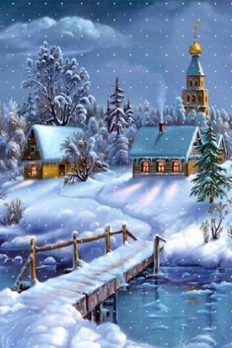
А.С. Пушкин
В тот год осенняя погода Стояла долго на дворе, Зимы ждала, ждала природа. Снег выпал только в январе На третье в ночь. Проснувшись рано, В окно увидела Татьяна Поутру побелевший двор, Куртины, кровли и забор, На стеклах легкие узоры, Деревья в зимнем серебре, Сорок веселых на дворе И мягко устланные горы Зимы блистательным ковром. Все ярко, все бело кругом.
(Евгений Онегин)

Slide 7
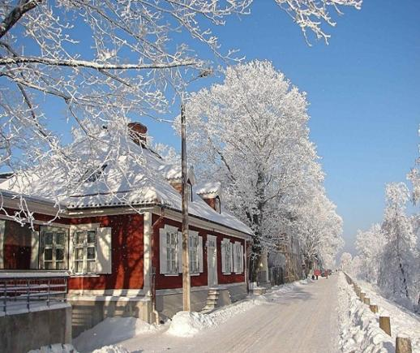
Афанасий Афанасьевич Фет
Мама! глянь-ка из окошка - Знать, вчера недаром кошка Умывала нос:
Грязи нет, весь двор одело, Посветлело, побелело - Видно, есть мороз.
Не колючий, светло-синий
По ветвям развешан иней - Погляди хоть ты!
Словно кто-то тороватый Свежей, белой, пухлой ватой Все убрал кусты.
Уж теперь не будет спору:
За салазки, да и в гору
Весело бежать!
Правда, мама? Не откажешь, А сама, наверно, скажешь: «Ну, скорей гулять!»..

Slide 8
Сергей Есенин.
Поет зима - аукает, Мохнатый лес баюкает Стозвоном сосняка. Кругом с тоской глубокою Плывут в страну далекую Седые облака. А по двору метелица Ковром шелковым стелется, Но больно холодна. Воробышки игривые, Как детки сиротливые, Прижались у окна.
Озябли пташки малые, Голодные, усталые, И жмутся поплотней. А вьюга с ревом бешеным Стучит по ставням свешенным И злится все сильней. И дремлют пташки нежные Под эти вихри снежные У мерзлого окна. И снится им прекрасная, В улыбках солнца ясная Красавица весна.

